Slide 1
Oct. 26. 2018
O.S.S.W. I.o.T. programing
I.o.T
재난을
인지하는 문
일병 조용운 / 육군 1군단 30사단 포병여단
병장 유현우 / 육군 8군단 직할대 956포병대대

Slide 2
목차 및 소개
Internet of Things - Jaein Moon Project ; The calamity reactive smart door.
제품 인사이트 소개
제품에 사용된 부품 및
프로세스 매커니즘 소개
구상계기 및 주안점
프로젝트를 구상하게 된
에피소드를 통해 개발의 주안점을 소개
프로젝트 구상과정
제품
인사이트
기대효과
및
발전가능성
기대효과 및 발전가능성
제품의 효용 목표와 클라우드 컴퓨팅을 통한 빅데이터 활용방안
제품
시연
실제제품 시연
시제품 작동상태 시연 및
질의응답

Slide 3
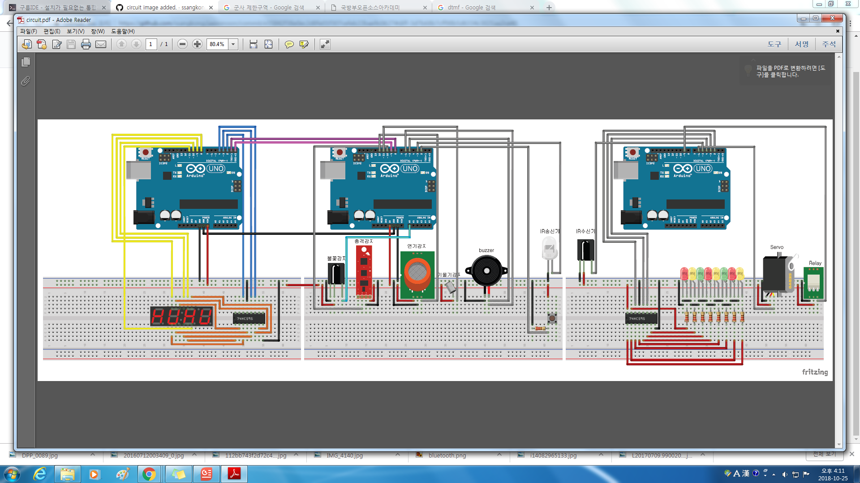

프로젝트 구상과정
Internet of Things - Jaein Moon Project ; The calamity reactive smart door.
ProtoTYPE
Pilot FORM.1
Pilot FORM.2
Future FORM

Slide 4

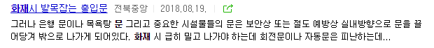
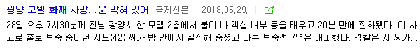
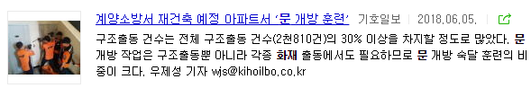
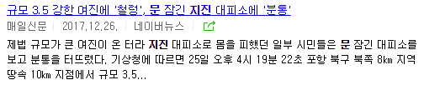
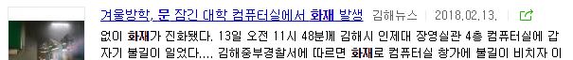
어떤 상황에서 쓰이나요?
Internet of Things - Jaein Moon Project ; The calamity reactive smart door.

Slide 5




프로젝트 인사이트
Internet of Things - Jaein Moon Project ; The calamity reactive smart door.
충격 감지센서
포토 인터럽트
상황을 인식하면..?
□ “재인;문”(가칭)이 비상개폐 소리를 내면서 출입문을 자동으로 열어준다.
□ 릴레이 모듈이 재난상황을 접수 받으면 비상 전류를 제외한 전기를 차단 시켜준다.
□ 비상대피로에 LED 전등이 점멸되면서 탈출로를 보여준다.
함선 및 차량 충돌, 포탄낙하 등의 기반 붕괴 상황을 인식 가능
연기가 자욱해져서 포토인터럽트의 LED를 차단할 경우 작동하여 화재 진원지가 아닌 곳이라 할지라도 감지 가능
(향후 연기센서로 교체예정)
생활관 / 작전차량 / 해상작전 함선 등
기울기 감지센서
불꽃 감지센서
함선의 침몰, 지진 등의 상황을 감지하여
구호 프로세스 작동 가능
예민한 반응을 보이는 불꽃감지 센서를 통해 화재 상황을 인식 가능

Slide 6
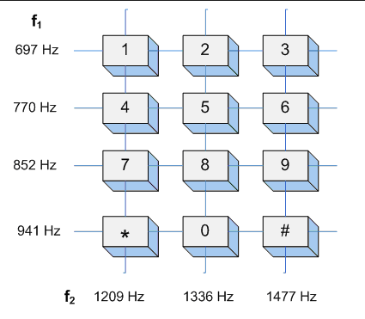
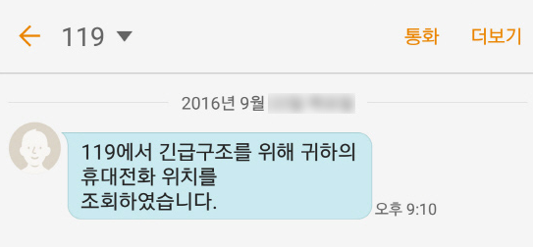

작동 매커니즘 및 기대효과
Internet of Things - Jaein Moon Project ; The calamity reactive smart door.
DTMF
인명
구출
충돌 및 지진 상황
화재상황
자동으로
문을 열어준다
*
비상탈출로를 점등
*
릴레이모듈이
전기를 차단한다.
□ 충격 감지센서가
충돌상황을 인식
□ 기울기 감지센서가
선박의 충돌 상황을 인식
□ 불꽃 감지센서가 화재
상황을 인식.
□ 포토 인터럽트를 통해
자욱해진 연기를 인식.

Slide 7


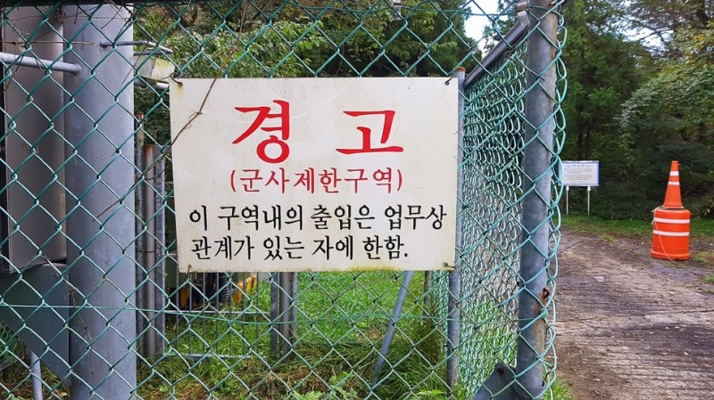

프로젝트 인사이트 - 상황 예
Internet of Things - Jaein Moon Project ; The calamity reactive smart door.
사물인터넷 네트워크
□센서네트워크를 통해 주변 타 “재인문”에게 위험을 전파하여 함께 작동하도록 송신.
지휘통제실 (상황실)
□ 세그먼트를 통해 재난 상황 파악
□ 신속한 대처사항을 결정 및 상황 보고 가능.
기울기
포토
충격
불꽃
충격센서
감지
지 휘 통 제 실 // 지 휘 통 제 실
기울기 이상 감지
해상 작전 중인 함선 ω
지 휘 통 제 실
해상작전 함선

Slide 8
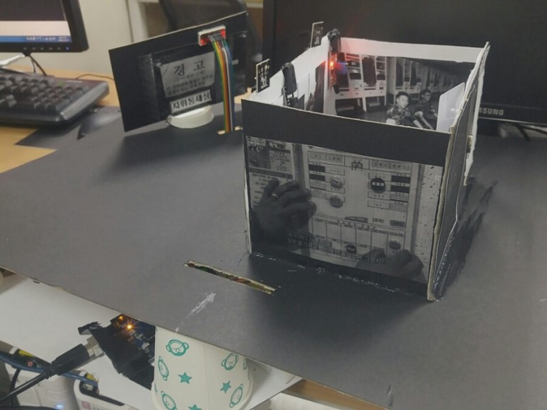
제품 시연
Internet of Things - Jaein Moon Project ; The calamity reactive smart door.
제품 시연이 있겠습니다!

Slide 9


머신러닝을 통한 발전가능성
Internet of Things - Jaein Moon Project ; The calamity reactive smart door.
Case. 2 /
3생활관 화재 사건
지휘통제실 바로 옆의 3생활관에서 화재가 일어나 문이 자동으로 열림.
그러나 열린 문을 통해 불길이 번져 비밀문서들이 일부 소실됨.
Case. 3/
차량 전복 사건
충격센서 작동하여 문이 열려
하천으로 굴러떨어지던
차량에서 복귀함.
Case. 1 /
다목적실 화재 사건
센서 정상작동하여 빠른 초동조치가
가능하였음.

Slide 10
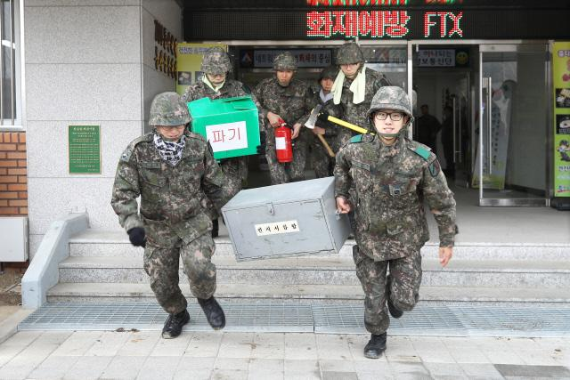
E.N.D.
Internet of Things - Jaein Moon Project ; The calamity reactive smart door.
역시 “재인;문”
덕분에 이번에도
무사했지 말입니다.

